Slide 1

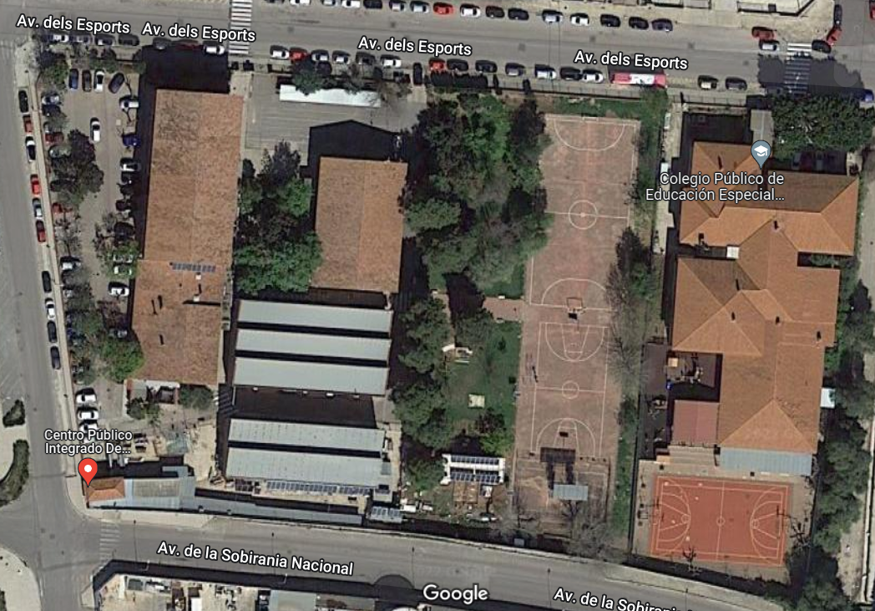
Curso 2021-2022: trabajo de fin de grado grado en ingeniería mecánica
Alumno: Aguado Labuiga, Luis
Titulo: Plan de Autoprotección, Emergencia y Evacuación de un Instituto de Educación Secundaria e Instalación Contra Incendios

Slide 2
objetivos
Elaboración del Plan de Autoprotección en materia contra incendios y emergencias de los edificios de ocupación publica.
Norma Básica de Autoprotección y el Código Técnico de la Edificación
Medidas y actuaciones a llevar a cabo por los responsables de las empresas y la Administración en caso de emergencia y evacuación.
Una Instalación Contra Incendios
Y un Plan de Evacuación

Slide 3
Contenido:
Con objeto de cumplir los objetivos enunciados se prepara este plan de autoprotección, emergencias e Instalación contra Incendios que comprende los siguientes documentos.
Documento numero 1: “Evaluación del riesgo”
Documento numero 2: “Plan de Autoprotección “
Documento numero 3: “Antecedentes legales”
Documento numero 4: “Contenido del plan de Autoprotección”
Documento numero 5: ”Plan de mejoras”
Documento numero 6: “Instalación Contra Incendios”
Documento numero 7: “Cálculos de la Instalación”
Documento numero 8: “Plan de evacuación”
Documento numero 9: “Presupuesto”

Slide 4
1. Evaluación Del Riesgo
Identificación de los titulares y emplazamiento de la actividad
Descripción detallada de la actividad y del medio físico en el que se desarrolla.
Inventario, análisis y evaluación de los riesgos.
Inventario , descripción de las medidas y medios de autoprotección.
Programa de mantenimiento de instalaciones.
Plan de actuación ante emergencias.
Integración del Plan de Autoprotección en otros de ámbito superior.
Implantación del Plan de Autoprotección.
Mantenimiento de la eficacia y actualización del Plan de Autoprotección.

Slide 5
2. EL PLAN DE AUTOPROTECCIÓN
Es el mecanismo que establece para un edificio un conjunto de medidas tendentes a neutralizar o minimizar, con los medios de que se disponga, los accidentes o emergencias.
Es el instrumento que pretende organizar los medios humanos y materiales disponibles en el Centro, para garantizar la evacuación y la intervención inmediata, en caso de siniestro.
El establecimiento de un plan de este tipo pretende conseguir que todas las personas que puedan verse afectadas por una emergencia sepan como actuar y cómo deben coordinarse dichas actuaciones.

Slide 6
Objetivos que pretende el Plan de Autoprotección
Conocer los edificios y sus instalaciones para identificar los riesgos.
2. Adoptar las medidas preventivas para evitar que se produzcan accidentes
Conocer de antemano las normas de actuación en el caso que ocurra un siniestro
4. Garantizar la fiabilidad de todos los medios de protección.
Disponer de personal organizado, formado y adiestrado.
6. Proporcionar información a todos los ocupantes del edificio de
cómo debe actuar ante una emergencia.
7.Estudiar las vías de evacuación para la realización de un simulacro de evacuación.

Slide 7
4: Contenido del plan de autoprotección
Identificación de los titulares y emplazamientos de la actividad
Descripción detallada de la actividad y del medio físico en el que se desarrolla
Inventario, análisis y evaluación de riesgos
1. Riesgo potencial: en cualquier actividad existen una serie de factores circunstanciales que componen el riesgo potencial
2. Riesgo intrínseco: es el existente con independencia de los factores circunstanciales. Esta carga viene determinada, por 3 factores:
- la carga térmica mobiliaria.
- la peligrosidad del producto.
- el riesgo de activación.

Slide 8
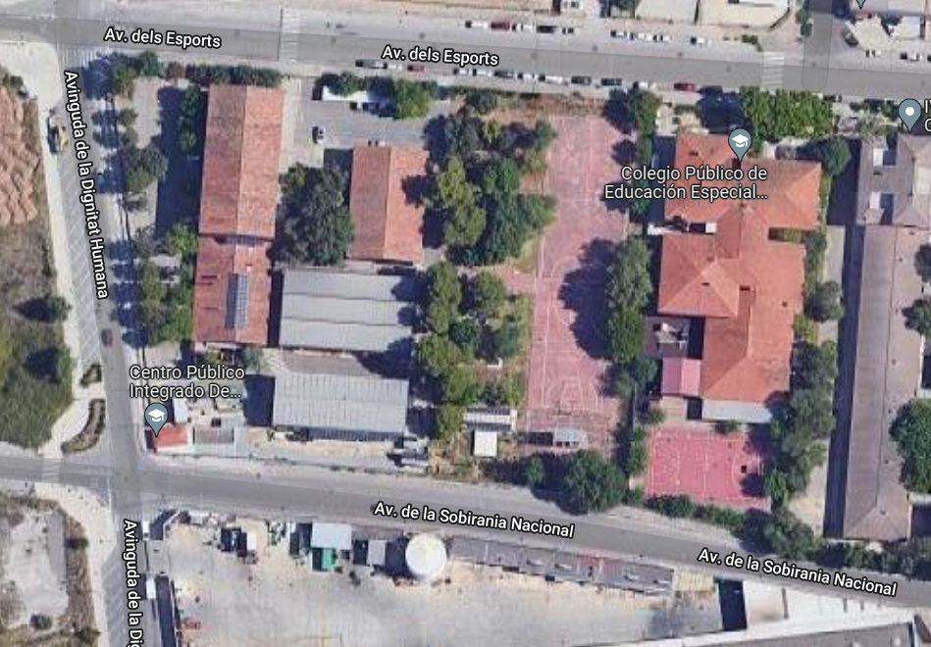

Slide 9
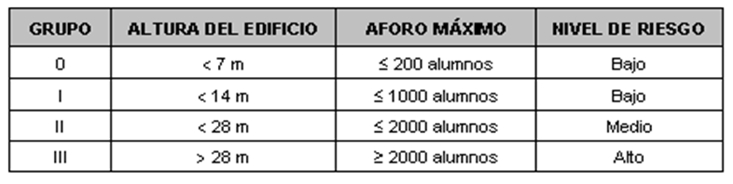
Evaluación
La evaluación del riesgo se valorará conforme al nivel intrínseco en dicha instalación calculando la carga de fuego ponderada de cada local en:
Riesgo alto
Riesgo medio
Riesgo bajo
Al mismo tiempo también se clasifican en grupos
- grupo 0
Grupo 1
Grupo 2
Grupo 3

Slide 10
5 plan de mejoras
Se han detectado incumplimientos en la normativa contra incendios que deben ser subsanados.
Aunque la construcción del edificio data de 1980, y en ese momento cumplía las normas exigibles de edificación y protección contra incendios
las condiciones de protección contra incendios y evacuación de los edificios debería haberse actualizado y no se ha realizado ninguna acción.
A continuación se detallan las mejoras de las condiciones de los edificios no exigibles por el Código Técnico de la Edificación.
Todas las puertas de salida deben tener el sentido de abertura hacia la vía de evacuación y no lo cumplen.
Disponer de apertura tipo “barra antipánico” en las puertas de salida de emergencia.
Instalación de otra barandilla en las escales, por estará consideradas como vía de evacuación debido a su anchura,
Construir una escalera de emergencia exterior en los extremos de los dos edificios con más de una altura

Slide 11
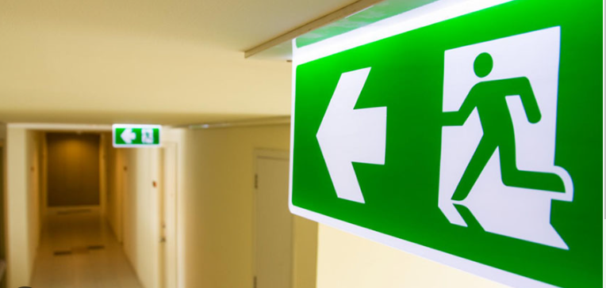
5. Aunque el Código Técnico de la Edificación no los considera, las salas de calderas, de maquinaria de ascensores, grupos de presión y laboratorios se pueden considerar locales de riesgo.
Construir un sector de incendio
Extintores de eficacia adecuada en el exterior de los recintos
Detectores automáticos adecuados a la clase de fuego previsible en el interior de estos locales.
6. Instalar, en la medida de lo posible, una llave de corte de combustible que alimenta las calderas.
7. Instalar la señalización adecuada para emergencia según la normativa que figura en este Plan
Señalar la ubicación de los Extintores.
- Señalar las vías y recorridos de evacuación.
Señalar las salidas de emergencias.
Instalar planos de ubicación tipo “Ud. esta aquí”
Señalar los riesgos de incendio de los locales de riesgo alto
- Señalar el acceso al recinto de los medios de protección

Slide 12
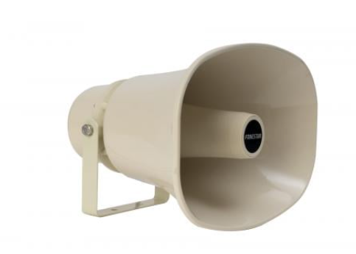
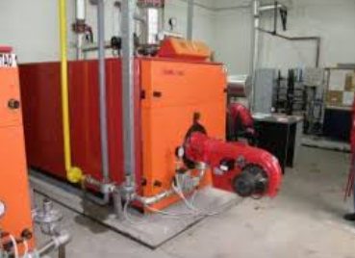
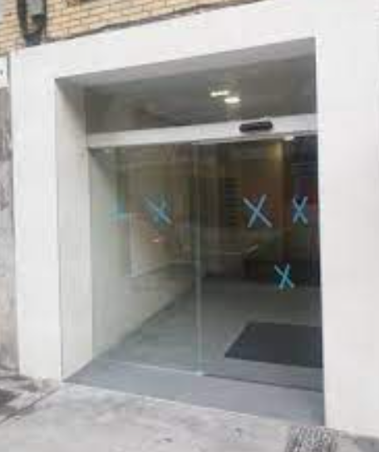

8. Dotar al edificio de equipo de megafonía.
9. Conservar en buen estado las calderas, sus elementos y puertas de acceso.
10. Las puertas de apertura automática deben disponer de un sistema tal que,
en caso de fallo del sistema de apertura, se abran las puertas
e impida que éstas se cierren.
11. Instalar un armario adecuado “uso exclusivo de bomberos”

Slide 13
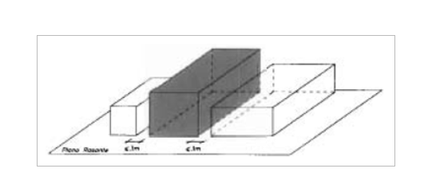

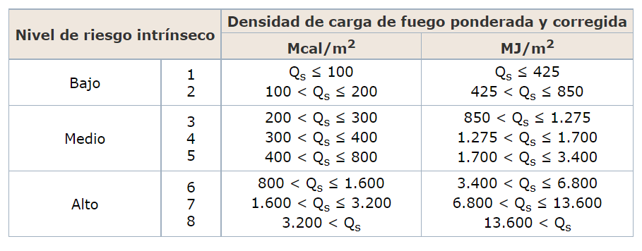
5 INSTALACION CONTRA INCENDIOS
Realizaremos una diseño y cálculos de la Instalación Contra Incendios
Para un edifico de Tipo B. que es nuestro centro Docente
Realizando el Riesgo Intrínseco de cada sector
Grados de peligrosidad de los combustibles
Riesgo de activación
Aulas y oficinas con riesgo Intrínseco bajo nivel 2 425< Qs < 850 (Mj/m2)
Todo el material con riesgo Intrínseco alto nivel 6 343400< Qs < 6800 (Mj/m2),

Slide 14
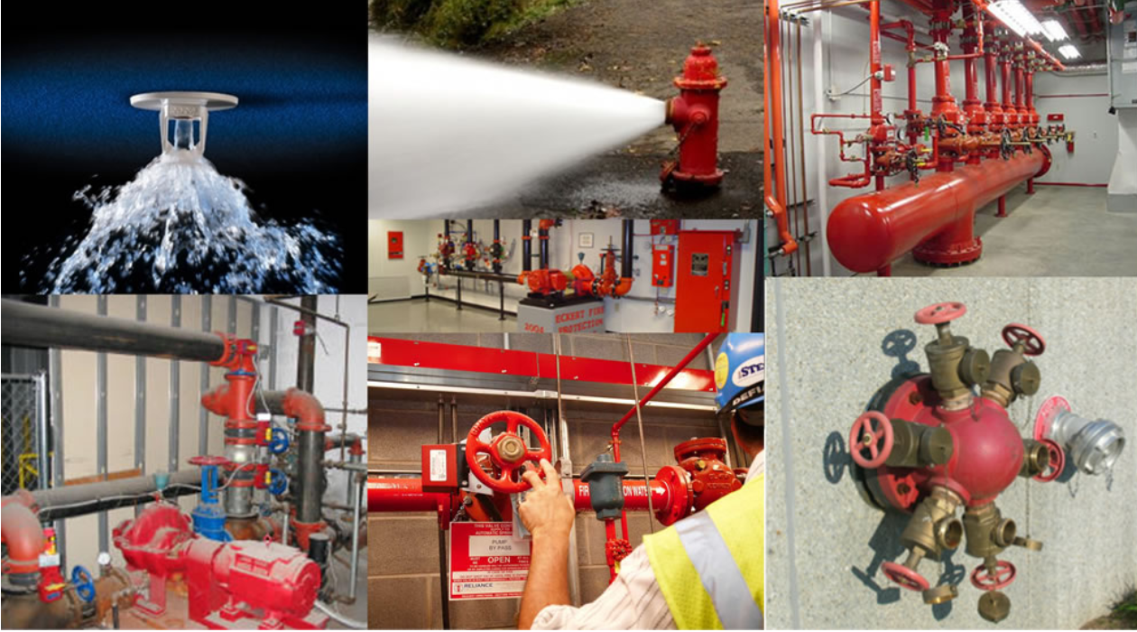
SISTEMAS Y EQUIPOS DE PROTECCION CONTRA INCENDIOS

Slide 15
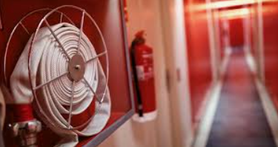
Sistemas automáticos de detección
Sistemas de alarmas manuales
Extintores de Incendios
Sistemas de rociadores
Sistemas de Bies
Hidrante exterior

Slide 16
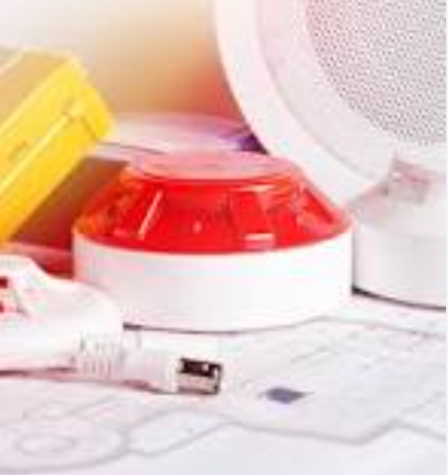
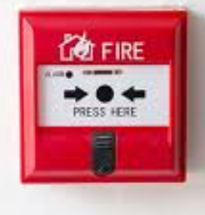
Sistemas automáticos de detección
Para detectar y señalar sin intervención humana cualquier incendio en estado inicial.
Para poder en marcha las medidas adecuadas
Sistemas de alarmas manuales
Deberán levar el marcado CE Norma EN 54-11
Los Pulsadores de alarma no superar los 25 m
La parte superior no superar 1,2 y 1,5 m del suelo

Slide 17
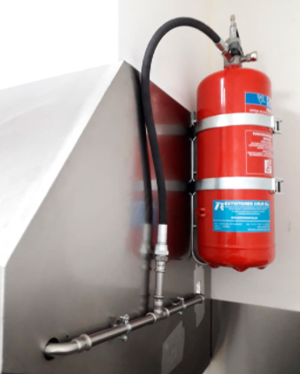
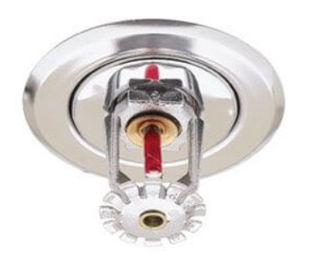
Extinción de Incendios
13 extintores de agua pulverizada
Mantenimiento según RD 1942/1993
Necesario responsable que verifique revisiones
Altura máxima 120 cm y mínima 80 cm
Sistema de Rociadores automáticos
171 rociadores
Clase de Riesgo Tipo RO
Factor K = 80
Temperatura 66 ªC
Mantenimiento cada 3 años según UNE EN12.845
Cálculos ( ecuación de Hazen-Willians)
P = 6’06 · [Q1’85 / (C1’85 · d4’87)] · 105

Slide 18
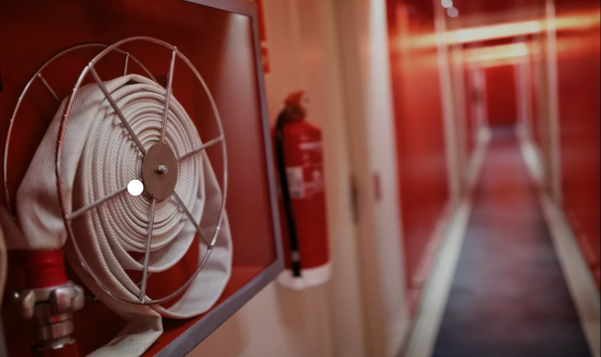
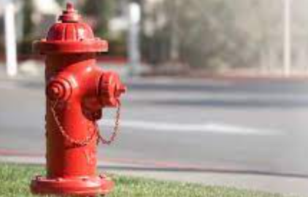
Bocas de incendio equipadas
5 Bies de 45 mm
Tiempo de autonomía 60 min
Tipo DN45 mm
Altura máxima 1,50 m
Máximo entre Bies 50 m
Máximo desde salida 5m
Cálculos ( tablas perdidas de carga)
Mantenimiento 3 meses, 1 y 5 años
Hidrantes exterior
Caudal mínimo 1000 l/ min
Autonomía 90 min
Nivel de Riesgo Intrínseco alto

Slide 19
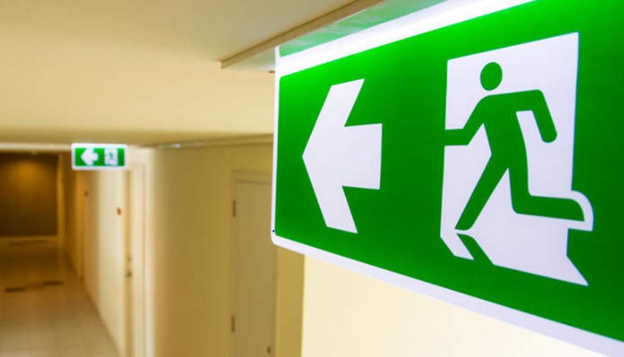
PLAN DE
EVACUANCION

Slide 20
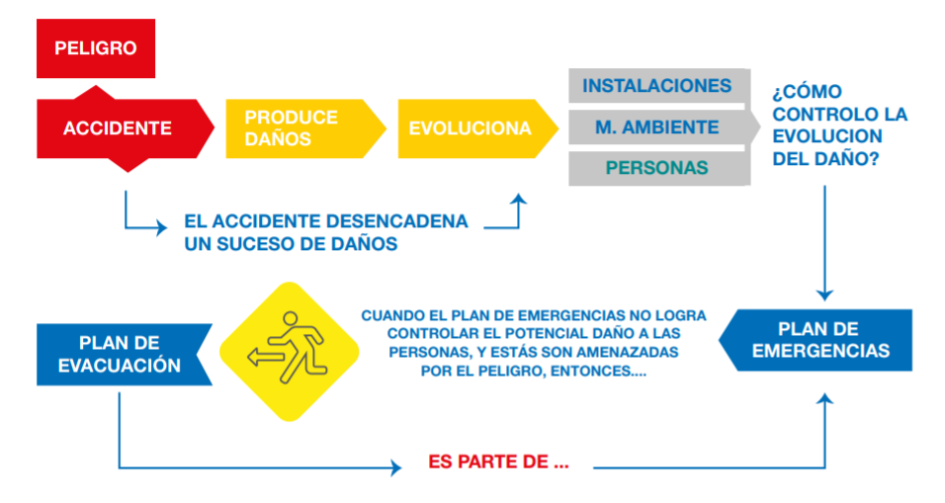
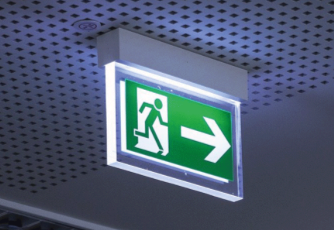
Plan de emergencias contra incendios
Organización en base Ley 1.346
Cumplir los roles dentro del Plan de Evacuación
Desarrollar cada una de las etapas del proceso evacuación
Consideraciones especificas para cada piso en particular
Señalización de los medios de evacuación
Según RD 2267/2004 para salidas uso habitual
RD 485/1997 materia de seguridad y salud
Señalizar equipos contra incendio
Zonas o locales para protección individual

Slide 21
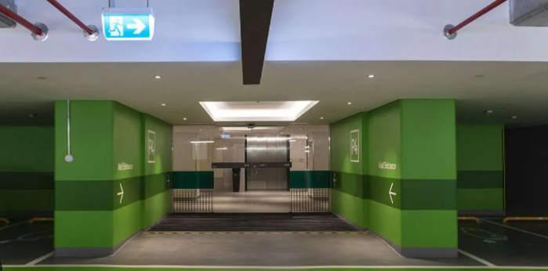
Alumbrado de emergencia
Deben ubicarse las luces de emergencia
al menos a 2 m del suelo y en todas las
puertas de evacuación
Es obligatorio el alumbrado en los recorridos de origen de evacuación
Hasta el espacio exterior seguro
Los tipos de luminarias deben cumplir requisitos del CTE y disponer
De autonomía de al menos 1 h.
La finalidad del alumbrado es iluminar las señales de evacuación

Slide 22

PRESUPUESTO

Slide 23
Presupuestos:
El computo de gastos para la realización completa del proyecto y finalización del mismo.
ESTUDIO E INFORME PLAN DE PREVENCIÓN………………………………………………5.356€
CURSOS SUBENCIONADOS FORMACIÓN EMPLEADOS………………………………………..0€
APLICACIÓN DE MEJORAS PROPUESTAS…………………………………………………….2.180€
INSTALACIÓN CONTRA INCENDIOS Y PLAN DE EVACUACIÓN……………..16.478´46€
Coste total…………………………………………………………………………………………24.014´46€
Impuestos incluidos………………………………………………………………………..29.057´49€

Slide 24
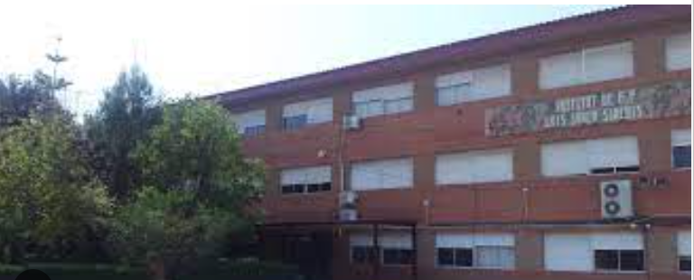
Proyecto: Plan Autoprotección, Emergencia y Evacuación de un Instituto de Educación Secundaria e Instalación Contra Incendios
Alumno: Aguado Labuiga Luis
GRACIAS POR SU
ATENCIÓN

